Slide 1
PRESENTATION DE PROJET Recuit simulé
Loïc Cherel
Thomas Raynaud
Wilians Rodulfo

Slide 2
SOMMAIRE
Introduction
L’algorithme de recuit simulé
Welsh & Powell
Structure du programme et interface
Démonstration
Conclusion

Slide 3
INTRODUCTION
Un graphe avec pour chaque sommet une couleur
Deux sommets reliés ont une couleur différente

Slide 4
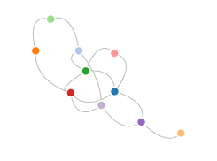
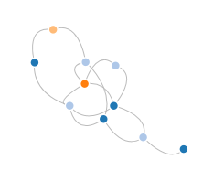
INTRODUCTION
Minimiser le nombre de couleurs dans un graphe
Utiliser pour cela l’algorithme de recuit simulé

Slide 5



INTRODUCTION
Intérêts du projet
Nos objectifs
Différentes pistes (cf algo Welsh & Powell)
Outils utilisés :
Java
Netbeans
GitHub

Slide 6
L’ALGORITHME DE RECUIT SIMULÉ
Basé sur un processus en métallurgie
Atomes imbriqués pour rendre la matière solide
Maîtriser le refroidissement du métal
Pour le graphe :
Trouver la meilleure coloration du graphe possible

Slide 7
L’ALGORITHME DE RECUIT SIMULÉ
Deux variables :
La température
L’énergie
Départ de l’algorithme
Autant de couleurs que de sommets
Energie et température au maximum
Itération de l’algorithme
Modification élémentaire

Slide 8
L’ALGORITHME DE RECUIT SIMULÉ
Modification élémentaire :
Choisir un sommet et une couleur
Rouge

Slide 9
L’ALGORITHME DE RECUIT SIMULÉ
Modification élémentaire :
Appliquer la couleur au sommet choisi

Slide 10
L’ALGORITHME DE RECUIT SIMULÉ
Modification élémentaire :
Adapter les voisins
Rouge à bleu

Slide 11
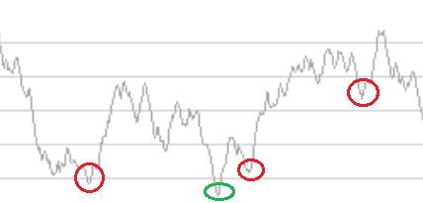
L’ALGORITHME DE RECUIT SIMULÉ
Après la modification élémentaire :
Si l’énergie augmente : on peut annuler la modification
Problème du minimum local

Slide 12
L’ALGORITHME DE RECUIT SIMULÉ
Avantages
Trouver une approximation de la bonne réponse en un temps limité
Modification du temps de calcul possible
Inconvénients
Trouver un équilibre entre le temps de calcul et le résultat de l’algorithme
Approximation du nombre minimum de couleurs

Slide 13
WELSH & POWELL
Fonctionnement de l’algorithme -> schéma
Avantages
Trouver une approximation de la bonne réponse en un temps limité
Inconvénients
Trouver un équilibre entre et le résultat de l’algorithme

Slide 14
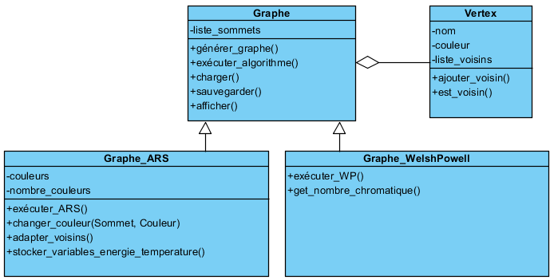
STRUCTURE DU PROGRAMME ET INTERFACE
Structure

Slide 15
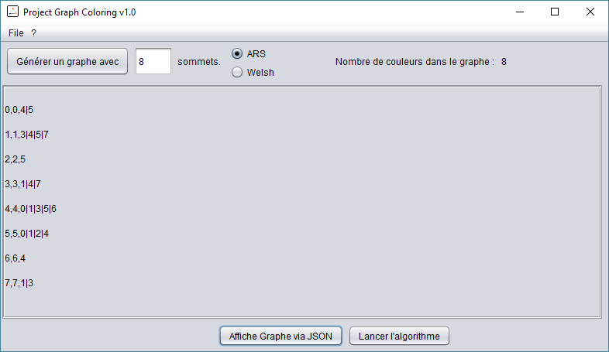
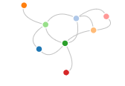
STRUCTURE DU PROGRAMME ET INTERFACE
Interface
Image de la fenêtre de l’application
Affichage du graphe (JSON)
Site

Slide 16
DEMONSTRATION

Slide 17
CONCLUSION
Aboutissement des objectifs ?
Développement personnel
Poursuite du projet
Amélioration du temps de calcul
Utiliser l’ARS dans d’autres domaines

